Slide 1
Тема: Здоровый образ жизни

Slide 2
Здоровый образ жизни
Что такое плохо
Что такое хорошо
Курение
Алкоголь
Наркомания
Здоровое питание
Физкультура и спорт
Личная гигиена

Slide 3
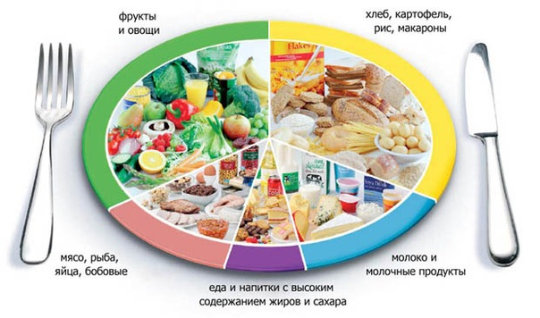
Здоровое питание
Тарелочка здорового малыша

Slide 4
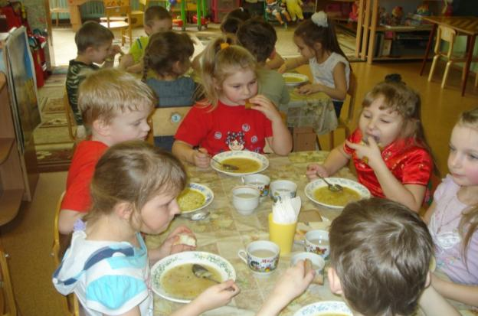
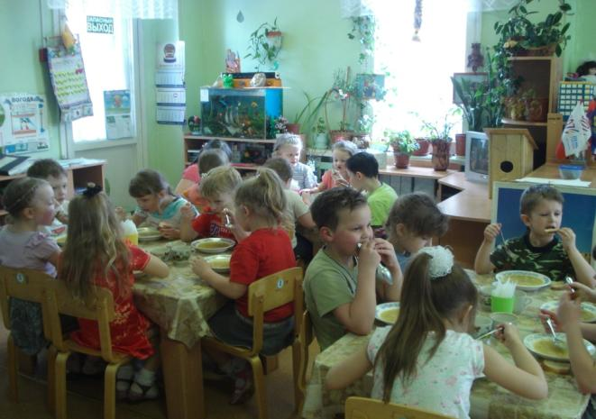
Здоровое питание
«Игра игрой, а еда по расписанию»

Slide 5
Личная гигиена

Slide 6
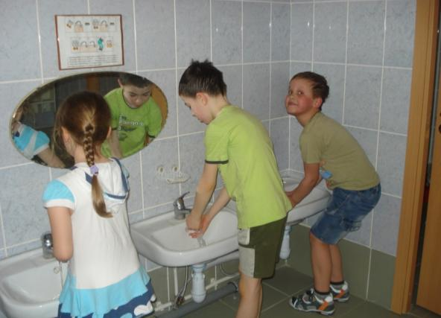
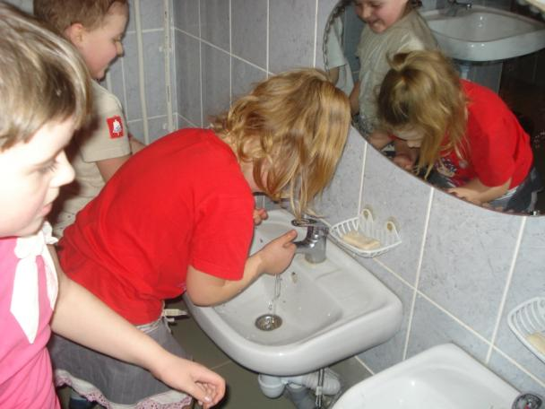
Личная гигиена
«Водичка, водичка умой моё личико»

Slide 7
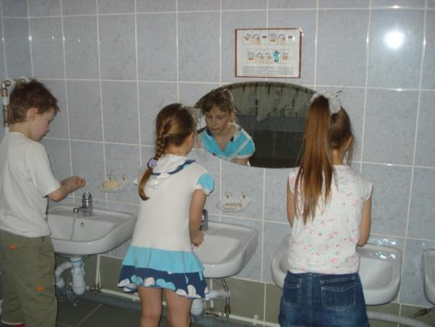
Личная гигиена
Вот так мы умываемся

Slide 8
Физкультура и спорт
«Здоровье в порядке — спасибо зарядке!»

Slide 9
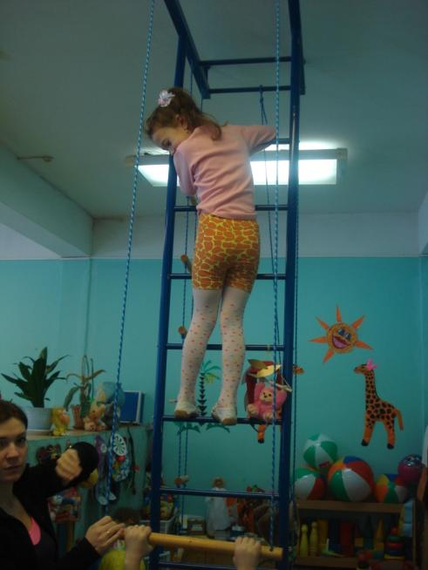
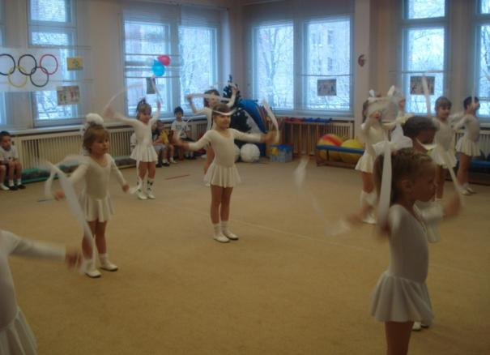
Физкультура и спорт
Взлетают ввысь булавы, обруч, мячик,
И вензелем пленяет ленты взмах.
Подниматься и спускаться:
Не споткнуться, не сорваться.

Slide 10
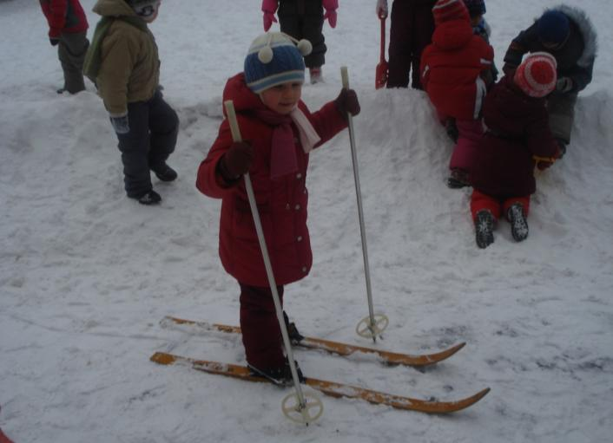
Физкультура и спорт
Пусть свирепствует
Мороз -
Состоится
Лыжный кросс!

